Slide 1
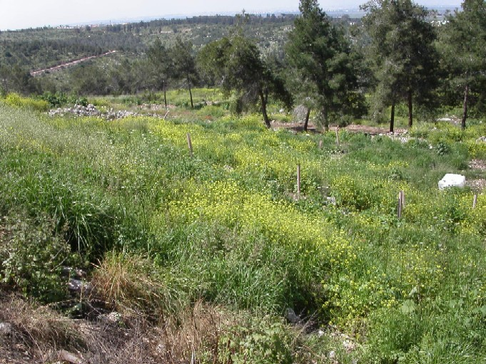
יער חורשים
אביב הגיע, פסח בא...
רגע לפני שהירוק הופך לצהוב נשלח אתכם לטיול וירטואלי ביער חורשים הממוקם בשיפולי הרי השומרון ליד קיבוץ חורשים והישובים ירחיב, מתן ונירית.
ביער תמצאו צמחיה ארץ ישראלית טבעית וצמחים שנטעו על ידי קק"ל.
אז... בואו, נצא לדרך...

Slide 2
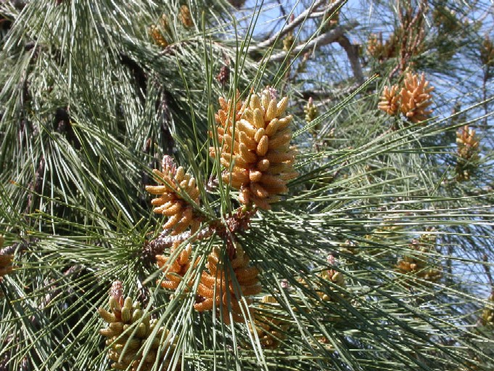
אורן ירושלים
מידע נוסף:
http://www.snunit.k12.il/heb_journals/allon/110001.html

Slide 3
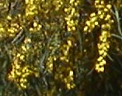
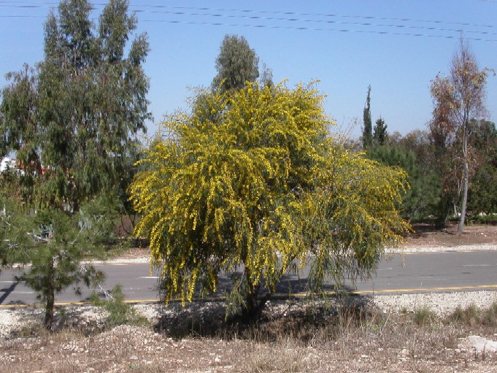
שיטה מכחילה
מידע נוסף:
http://www.wildflowers.co.il/hebrew/plant.asp?ID=645

Slide 4
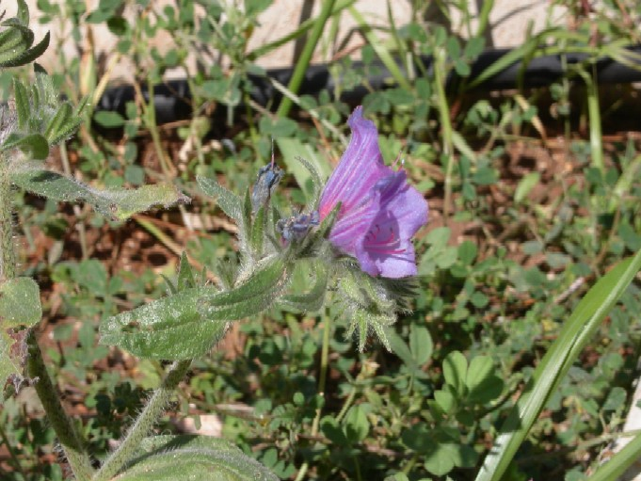
עכנאי יהודה
מידע נוסף:
http://www.wildflowers.co.il/hebrew/plant.asp?ID=617

Slide 5
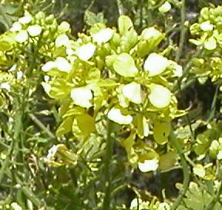
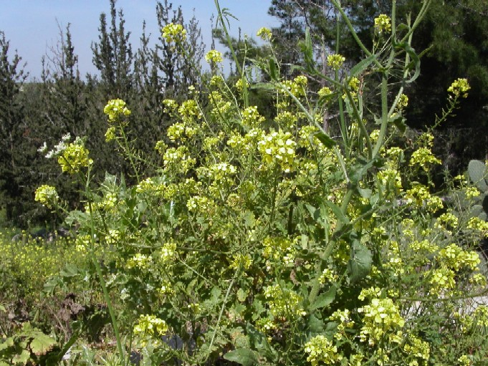
חרדל השדה
מידע נוסף:
http://www.wildflowers.co.il/hebrew/plant.asp?ID=1579

Slide 6
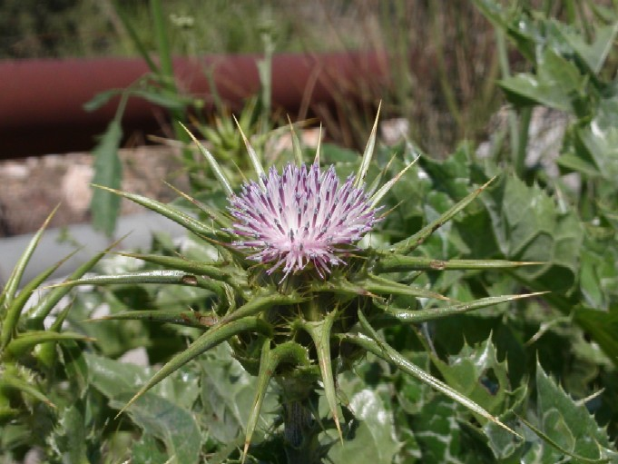
גדילן מצוי
מידע נוסף:
http://www.wildflowers.co.il/hebrew/plant.asp?ID=75
http://mofetsrv.mofet.macam98.ac.il/~aby//teva/seminar/gdilan.htm

Slide 7
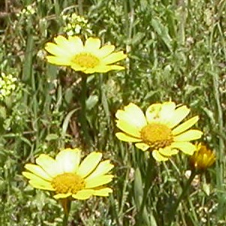
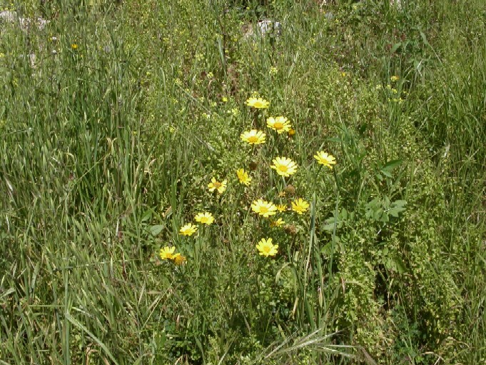
חרצית
מידע נוסף:
http://www.wildflowers.co.il/hebrew/plant.asp?ID=34
http://mofetsrv.mofet.macam98.ac.il/~aby//teva/seminar/hartzit.htm

Slide 8
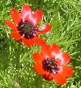
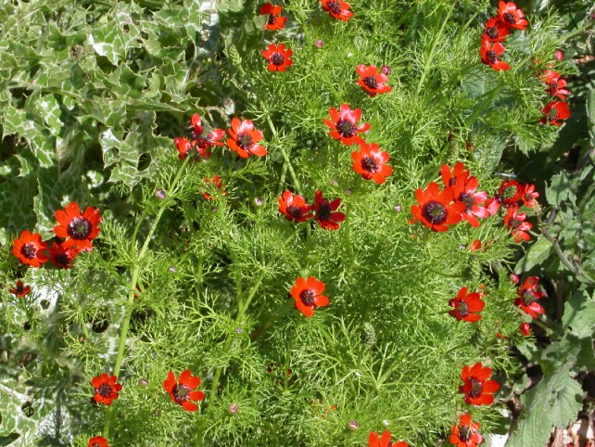
דמומית
מידע נוסף:
http://www.wildflowers.co.il/hebrew/plant.asp?ID=63

Slide 9
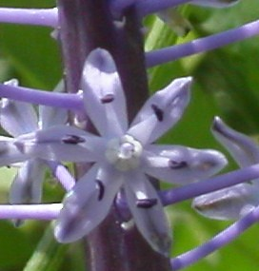
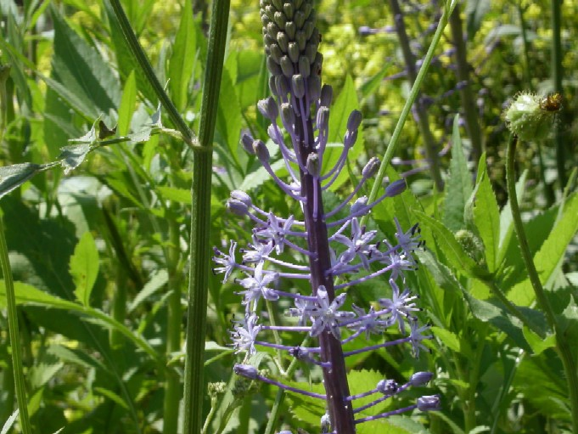
בן חצב יקינתוני
מידע נוסף:
http://www.wildflowers.co.il/hebrew/plant.asp?ID=141

Slide 10
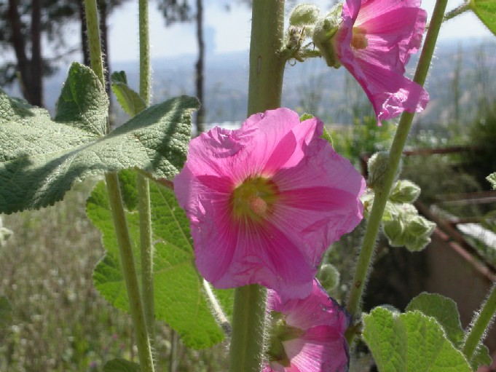
חוטמית זיפנית
מידע נוסף:
http://www.wildflowers.co.il/hebrew/plant.asp?ID=18

Slide 11
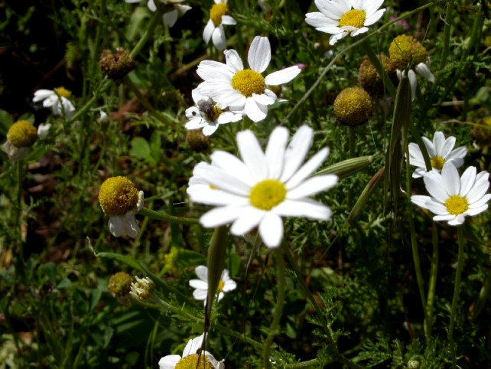
קחוון מצוי
מידע נוסף:
http://www.wildflowers.co.il/hebrew/plant.asp?ID=121

Slide 12
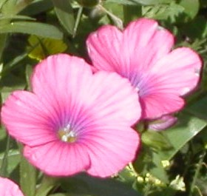
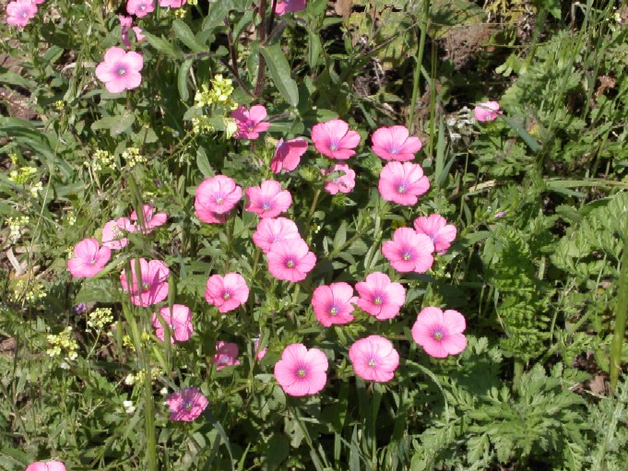
פשתה שעירה
מידע נוסף:
http://www.wildflowers.co.il/hebrew/plant.asp?ID=13

Slide 13
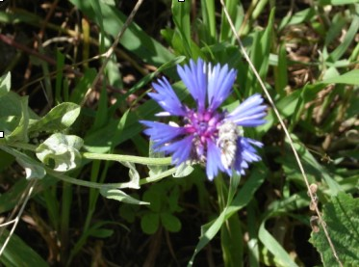
דרדר כחול
מידע נוסף:
http://www.wildflowers.co.il/hebrew/plant.asp?ID=90

